Slide 1
Презентация по лабораторной работе №1 по предмету Компьютерный практикум по статистическому анализу данных
Студент группы нфибд-01-20 Евдокимов максим Михайлович (1032203019)

Slide 2
Цель работы
Изучите документацию по основным функциям Julia для чтения / записи / вывода информации на экран: read(), readline(), readlines(), readdlm(), print(), println(), show(), write(). Приведите свои примеры их использования, поясняя особенности их применения.
Изучите документацию по функции parse(). Приведите свои примеры её использования, поясняя особенности её применения.
Изучите синтаксис Julia для базовых математических операций с разным типом переменных: сложение, вычитание, умножение, деление, возведение в степень, извлечение корня, сравнение, логические операции. Приведите свои примеры с пояснениями по особенностям их применения.
Приведите несколько своих примеров с пояснениями с операциями над матрицами и векторами: сложение, вычитание, скалярное произведение, транспонирование, умножение на скаляр.

Slide 3
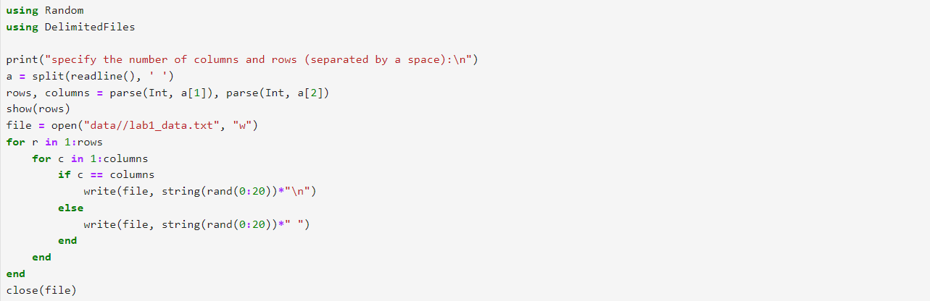
Выполнение работы: Начало и первый файл
Начнём с того что внесём в программу библиотеки Random для случайного заполнения матриц в файлах и DelimitedFiles для использования методов таких как «readdlm». Также создаем первый файл и указываем размер двумерного массива, который будет записан в него.

Slide 4
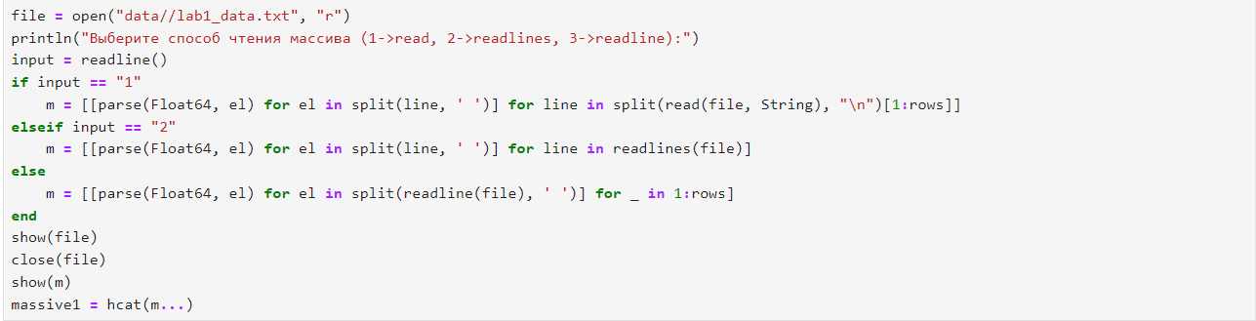
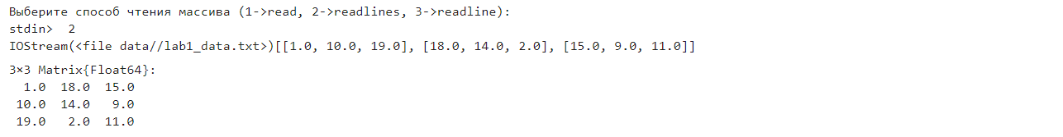
Выполнение работы: чтение файла и создание матрицы
Проверяем файл открывая его, а также все доступные команды для считывания данных в строковом виде. И сохраняем полученные данные в виде Matrix из float64 элементов.

Slide 5
Выполнение работы: использование DelimitedFiles
Используя библиотеку DelimitedFiles и его методы создаём второй файл с равным по размеру матрицей из первого файла и сразу выводим эти данные другой командой.

Slide 6
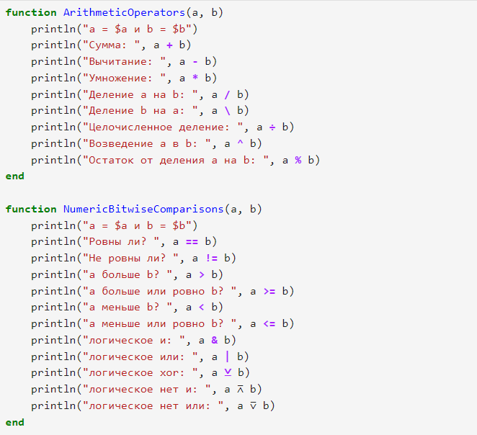
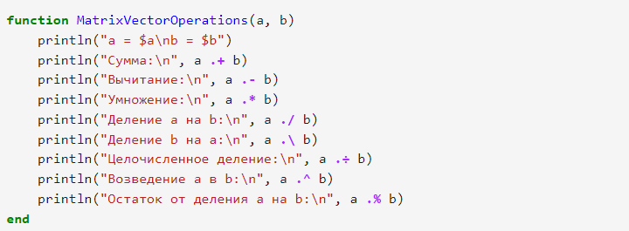
Выполнение работы: функции с лог. и мат. операциями
Теперь чтобы проверить все перечисленные и не только математические операции я создал 3 функции: первая проводит обычные математические операции над двумя числами, вторая логические.

Slide 7
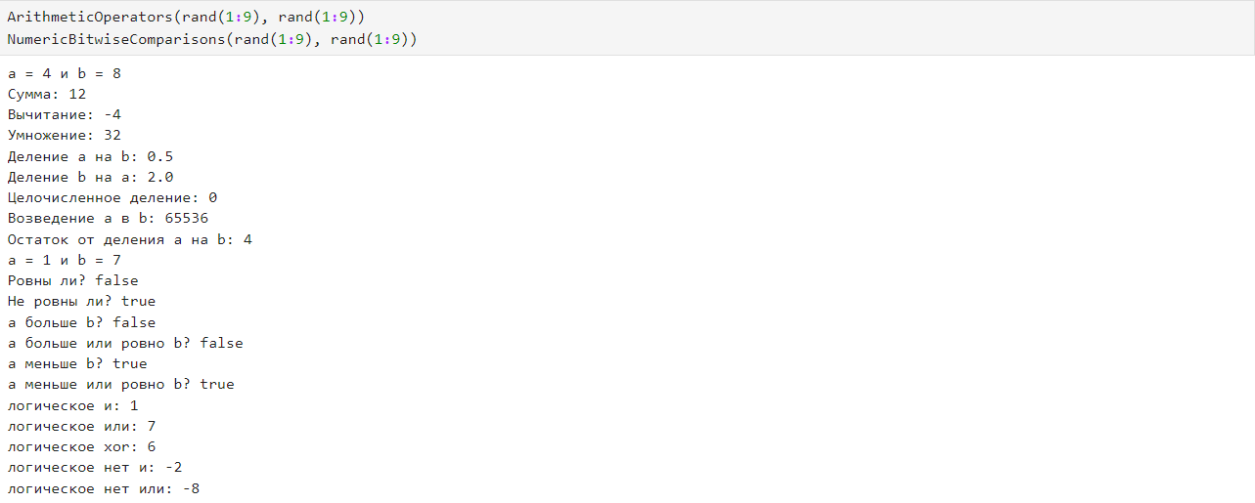
Выполнение работы: работа с числами
И вызываю данные функции задавая случайное значение от 1 до 9 для первых двух.

Slide 8
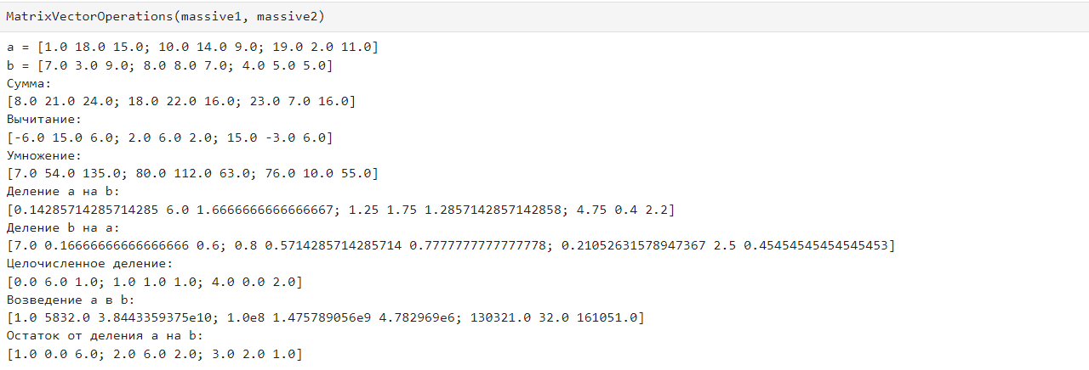
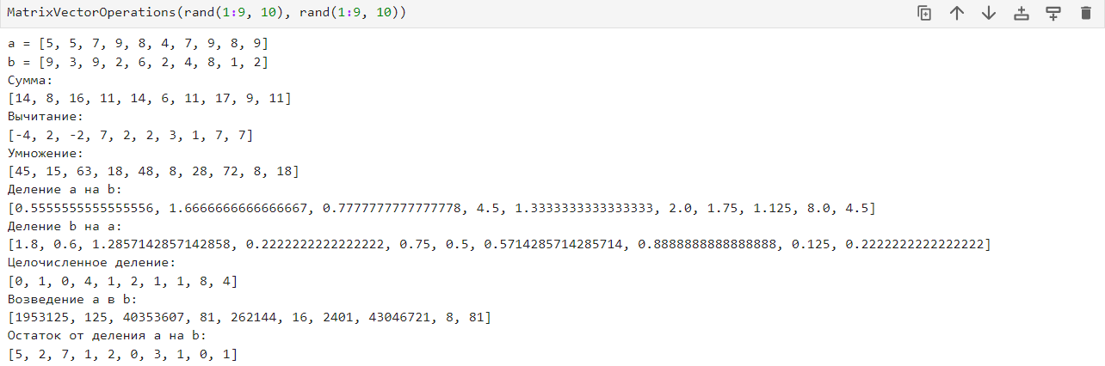
Выполнение работы: работа с матрицами и векторами
И для последней функции смотрим как работают стандартные математические операции для матриц и векторов.

Slide 9
Заключение
Повторил основы работы с числовыми и строковыми типами данных и их векторами, и матрицами. Ознакомился с работой на Julia в Jupyter, а также изучил и привёл примеры математических и логических операций.

